Slide 1


Сәрсен Аманжолова атындағы Шығыс
Қазақстан университеті
Химия кафедрасы
пән: Статистикалық талдау әдістері
№ 2 лекция : Зерттеу мәліметтерді негізгі
статистикалық өңдеу әдістері
Қантай Нұрғамит, PhD
Өскемен, 2023 ж.

Slide 2
Жоспары
Статистикалық деректерді өңдеу кезеңдері
Ғылыми зерттеуде деректердің түрлері
Сандық өлшеу сипаттамалары
Деректердің графикалық түрлері, қолданылуы

Slide 3
Статистикалық деректерді өңдеу кезеңдері
Деректерді алдын – ала (предварительный) анализдеу
Бастапқы статистикалық ақпараттың нақты жоспарын құру
Базалық статистикалық дректерді жинау және компьютерге енгізу
Деректерді алғашқы статистикалық өңдеу
Зерттеу нәтижелерін қорытындылау

Slide 4
1-этап Деректерді алдын – ала (предварительный) анализдеу
Зерттеудің негізгі мақсаты
Зерттеуге қатысатындар (адамдар) көлемі
Зерттеуге кететін уақыт көлемі және т.б анықталады

Slide 5
2-этап Бастапқы статистикалық ақпараттың нақты жоспарын құру
Жоспарлау кезінде :жағдайды анықтау, қандай таңдама болуы тиіс (кездейсоқ, пропорционалды, қабатты, т.б) басты назарда болу керек

Slide 6
3-этап Базалық статистикалық дректерді жинау және компьютерге енгізу

Slide 7
4-этап Деректерді алғашқы статистикалық өңдеу
Мәтінінді номиналды немесе реттік шкалада көрсету
Бақылау,талдау
Кемшіліктерді толықтыру, қалпына келтіру
Бастапқы деректердің статистикалық тәуелсіздігін тексеру

Slide 8
5-этап Зерттеу нәтижелерін қорытындылау
Бұл кезеңде қандай мақсатқа қол жеткіздік жене жетпей қалған мақсат болса, оның себебін анықтайды
Зерттеу соңында жаңа міндеттер туындаумен аяқталады

Slide 9
Статистикалық зерттеу әдістері :
1.Статистикалық бақылау
2.Мәліметерді жинау және топтастыру
3. Жалпылама көрсеткіштерді есептеу (абсолютті, салыстырмалы және орташа шамалар)
4. Статистикалық бөлу (вариациялық қатарлар)
5. Таңдама әдісі
6. Корреляциялық-регрессиялық анализ
7. Динамикалық қатар
8. Индекстер

Slide 10
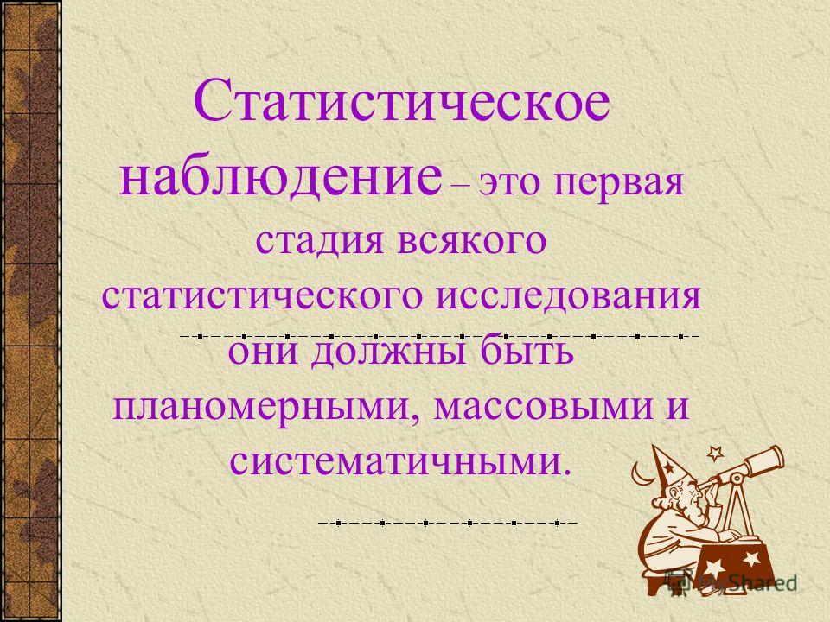
Ақпараттық технологиялар – білім алу жүйесін саралау және даралау, білім алушылардың білімділік белсенділігі мен дербестігін ынталандыру.
Информацио́нные техноло́гии — процессы, методы поиска, сбора, хранения, обработки, предоставления, распространения информации и способы осуществления таких процессов и методов .
Information technology - processes, research methods, data collection, storage, processing, supply, distribution of information and ways to implement such processes and techniques.

Slide 11

Материалды жинау және топтастыру
Жинау - бакылаудан кейін жиналған накты фактілер.
Топтастыру - накты заттык белгілері аркылы біріктірілген зерттеулер.

Slide 12

Топтастыру - накты заттык белгілері аркылы біріктірілген зерттеулер.

Slide 13
Салыстырмалы статистикалық шамалар, олардың мәні және өрнектелу формалары
Статистикадағы салыстырмалы шамалар – қоғамдық өмір құбылыстары арасындағы сандық қатынасты білдіретін шамалар.Олар бір шаманы екінші шамаға бөлу арқылы алынады.

Slide 14

Вариациялық қатар
Вариация көрсеткіштері сипаттама мәндерінің орташа мәннің айналасында қалай топтастырылғанын анықтайды.Олар реттелген статистикалық жиынтықтарды сипаттау үшін қолданылады: топтастыру, жіктеу, таралу қатарлары.

Slide 15
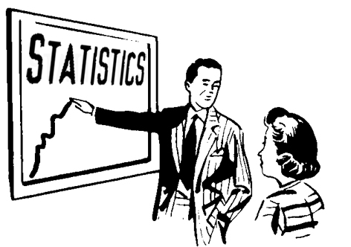
Вариацияның абсолюттік көрсеткіштері белгінің өлшем бірліктеріне тәуелді және екі немесе одан да көп әртүрлі вариациялық қатарларды салыстыруды қиындатады.Вариацияның салыстырмалы көрсеткіштері әртүрлі абсолютті өзгеру көрсеткіштерінің орташа арифметикалық мәнге қатынасы ретінде есептеледі. Олардың ең көп тарағаны – вариация коэффициенті.

Slide 16

Корреляциялық және регрессиялық талдау
Регрессиялық және корреляциялық талдаулар екі немесе одан да көп айнымалылардың ықтимал байланысын зерттеу үшін ақпараттың үлкен көлемін талдауға мүмкіндік беретін қуатты әдістер болып табылады.

Slide 17
Динамика қатары
Уақыт бойынша ретімен орналасқан статистикалық көрсеткіштер қатары, олар өз өзгерістерінде зерттелетін құбылыстың даму барысын көрсетеді.

